Slide 1
台北科技大學，經管系，陳擎文
Edit MetaData
修改資料型態

Slide 2
Edit MetaData修改資料型態
(1). 觀念：
  匯入的資料集，常常必須修改『資料型態，或欄位名稱』

Slide 3
使用Edit MetaData修改資料型態的3種時機
(1). 要標註某欄位的category是『類別欄位』：
  匯入的資料集，常常必須修改『資料型態，或欄位名稱』
(2). 要標註某欄位的field是『標籤label』
(3). 要修改某欄位的『欄位名稱』

Slide 4
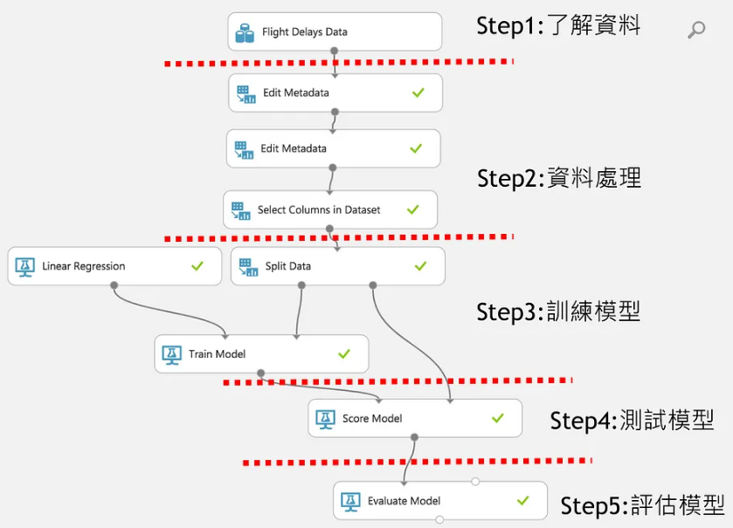

Slide 5
第1個範例
Import Data讀入外部資料集dataset
PurchasedOrNot.csv

Slide 6
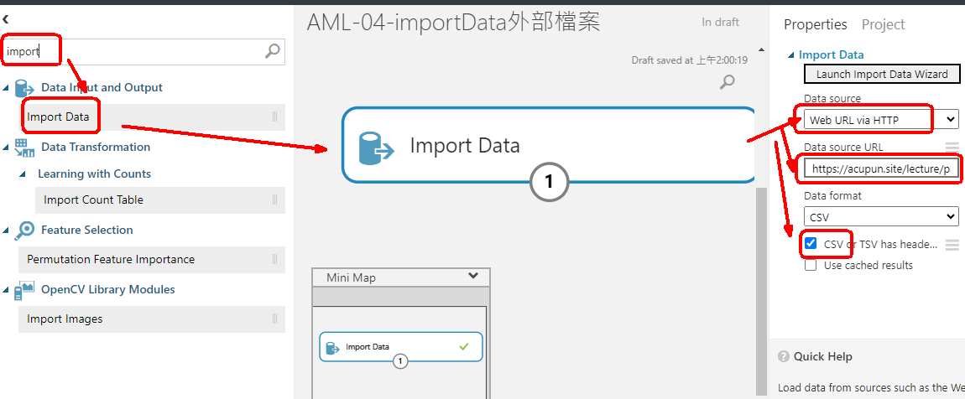
importData外部資料集： https://acupun.site/lecture/predict/example/resource/PurchasedOrNot.csv
importData →web url→
https://acupun.site/lecture/predict/example/resource/PurchasedOrNot.csv

Slide 7
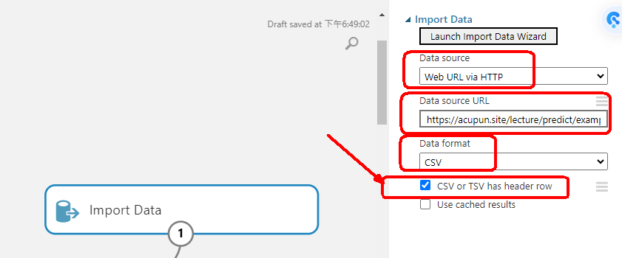
Import Data要設定4個項目
第4個要勾選：csv has header row csv有標題欄位

Slide 8
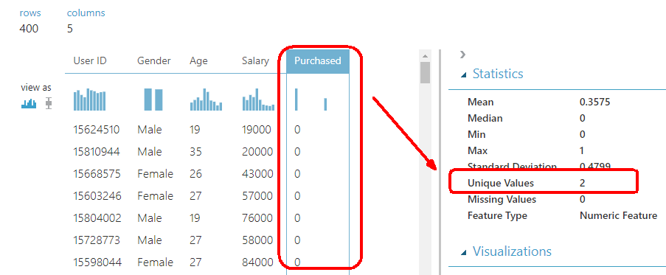
Y標籤purchased：有2個值，數值
注意：這個欄位雖然是數值，但有總共2個，所以一定是【種類】→所以是【分類】問題

Slide 9
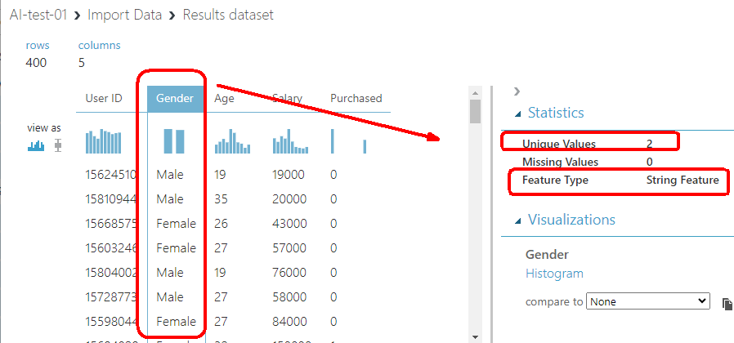
Run→visualize
注意：【gender】欄位是string，不是數值
疑問：不是數值的y，可以AI計算嗎？

Slide 10
第1個範例
請設定5步驟
演算法用【二元分類決策森林法】

Slide 11
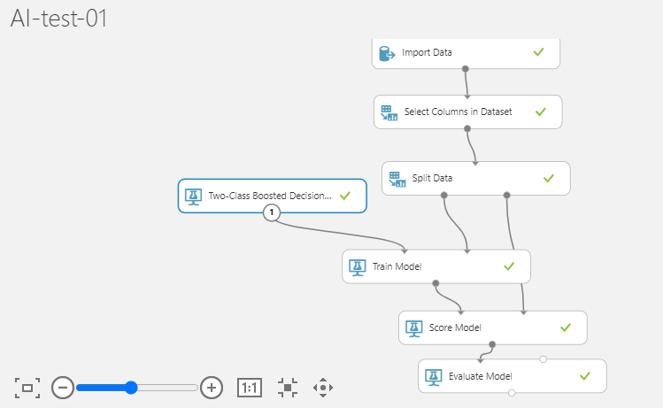

Slide 12
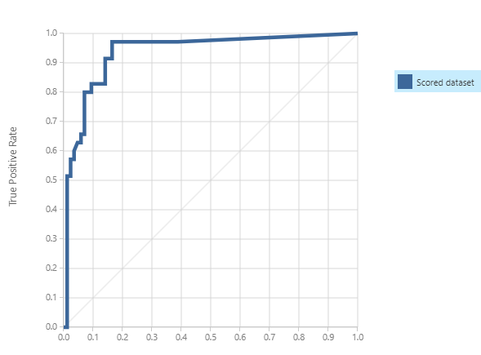
結果model的準確率：

Slide 13
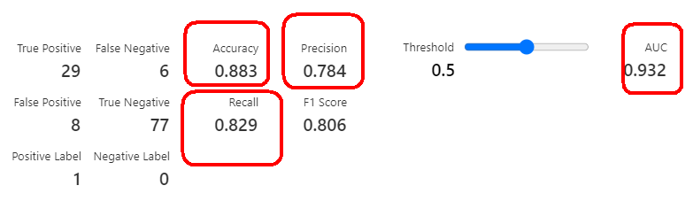
結果model的準確率：0.883

Slide 14
第2個範例
Import Data讀入外部資料集dataset
PurchasedOrNot.csv

Slide 15
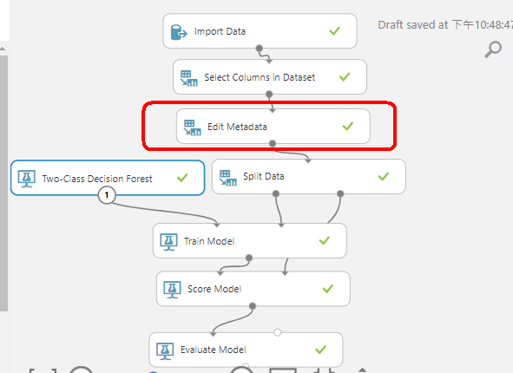

Slide 16
第2個範例
修改【gender】欄位為category種類

Slide 17
importData外部資料集： https://acupun.site/lecture/predict/example/resource/PurchasedOrNot.csv
importData →web url→
https://acupun.site/lecture/predict/example/resource/PurchasedOrNot.csv

Slide 18
Import Data要設定4個項目
第4個要勾選：csv has header row csv有標題欄位

Slide 19
第2個範例
Edit MetaDatas元件
修改【gender】欄位為category種類

Slide 20
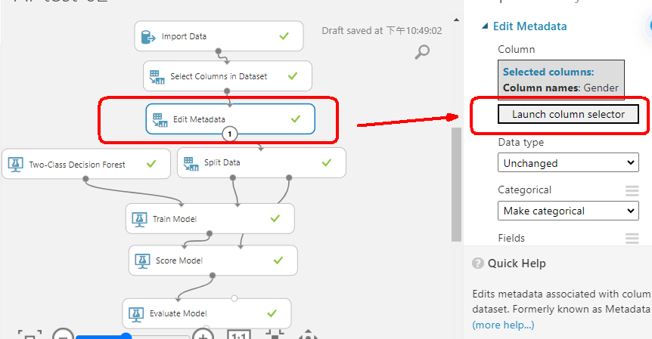

Slide 21
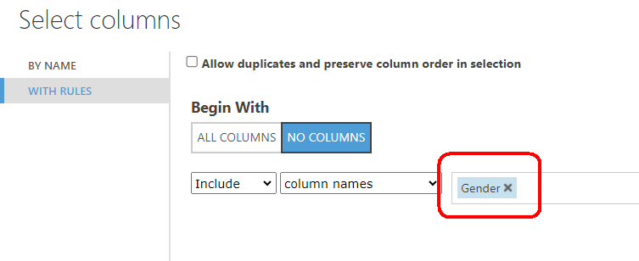

Slide 22
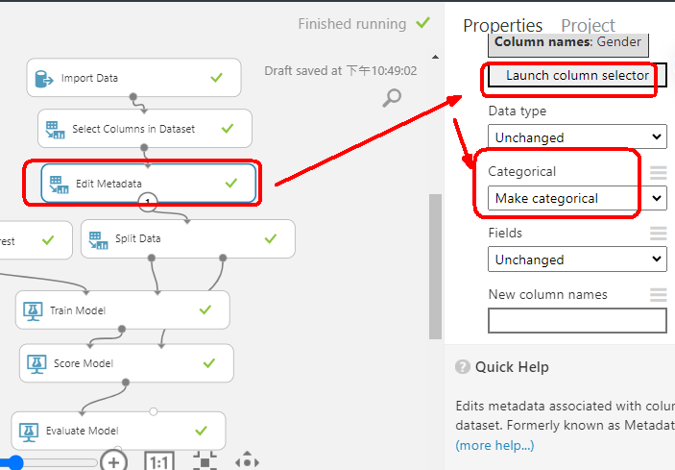

Slide 23
第2個範例
查看Edit MetaDatas前後
【gender】欄位值的變化

Slide 24
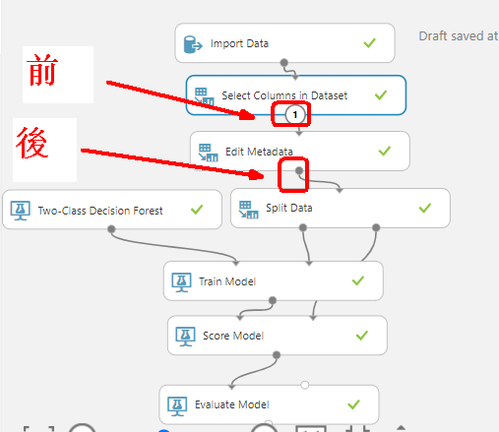

Slide 25
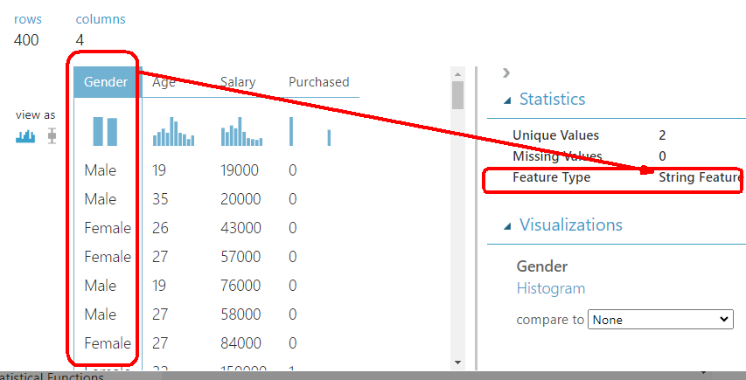
Edit MetaData前的資料型態=string

Slide 26
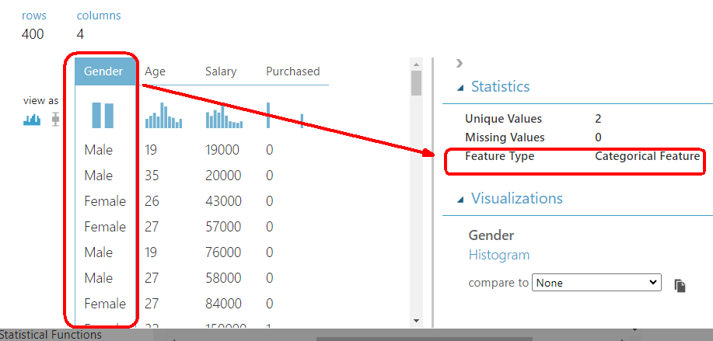
Edit MetaData後的資料型態=category

Slide 27
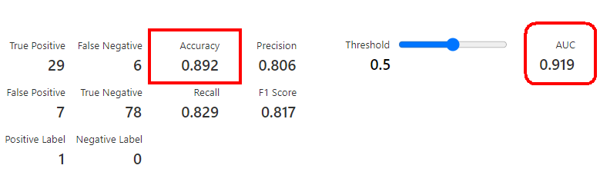
修改為Category型態後，準確率有提高
0.883 → 0.892

Slide 28
到底
category種類
是什麼資料型態呢？

Slide 29
分類問題的重要評估成效指標，主要看2個：Accuracy，AUC

Slide 30
修改為Category型態後，準確率有提高
0.883 → 0.892

Slide 31
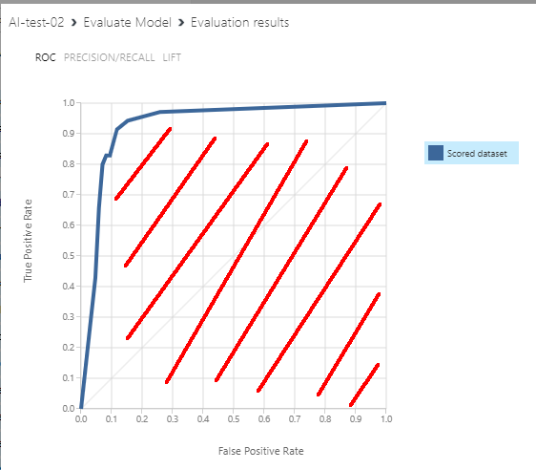
什麼是AUC？
AUC指數（Area Under the Curve）
  指的是接收者操作特徵曲線（ROC Curve）下的面積

Slide 32
什麼是AUC？
AUC指數（Area Under the Curve）
  這個指數用於：衡量分類模型的性能，
  尤其是在二分類問題中。

Slide 33
什麼是AUC？
AUC指數（Area Under the Curve）
  AUC指數範圍：從0到1，
  其中1表示完美的分類器，
  0.5表示無效的分類器（相當於隨機猜測）。
  AUC指數越高，模型的【分類性能越好】
  AUC指數高意味著模型能夠有效地區分正例和負例。

Slide 34
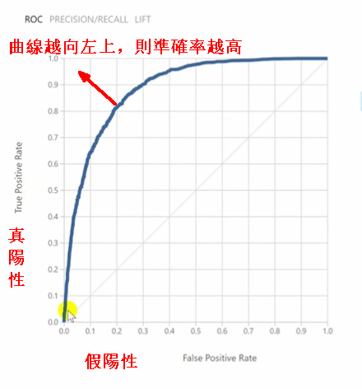
評估分類問題效能：ROC曲線
AUC指標
  曲線下方面積
  越大越好

Slide 35
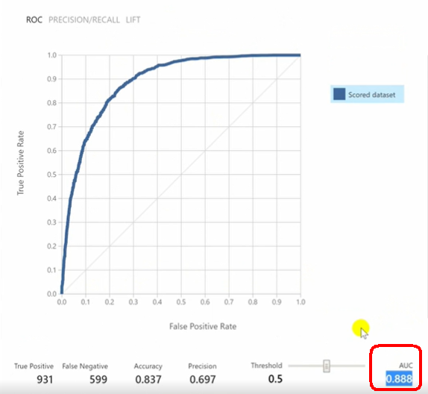
舉例：評估分類問題效能：AUC數值
舉某個範例：
計算AUC數值
  曲線下面積
  0.888
本題整體準確率
  accuracy
  0.837

Slide 36
第3個範例
預測汽車的價格price
Automobile price data (Raw)

Slide 37
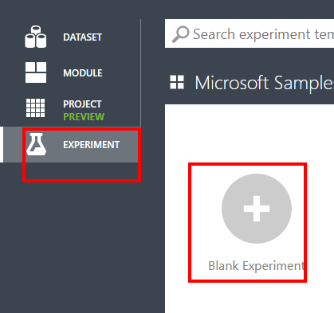
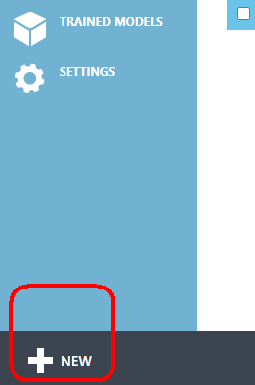
登入舊版Azure ML Studio
(1).舊版登入網址，不用登入『Azure雲端』
  https://studio.azureml.net/
(2).新增一個experiment
  命名： AI-05-修改欄位型態

Slide 38
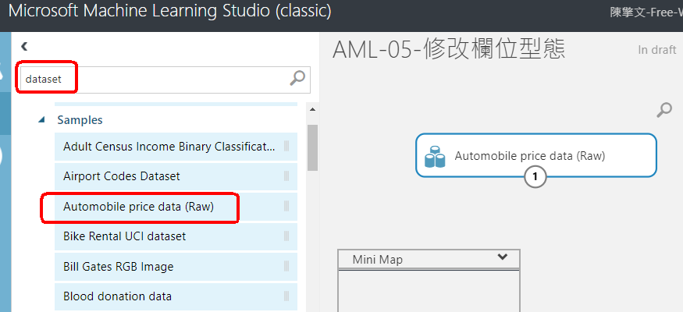
修改專案名稱： AI-05-修改欄位型態

Slide 39
讀入汽車價格資料集dataset
Automobile price data (Raw)

Slide 40
汽車價格資料集：
Automobile price data (Raw)
dataset→ Automobile price data (Raw)

Slide 41
請問y是哪個欄位？

Slide 42
請問這個問題，是
分類問題？
還是迴歸問題？

Slide 43
問題回答
請問y是哪個欄位？
  Price
請問這個問題，是分類問題？還是迴歸問題？
  迴歸

Slide 44
探討有個欄位
symbolling (象徵)欄位

Slide 45
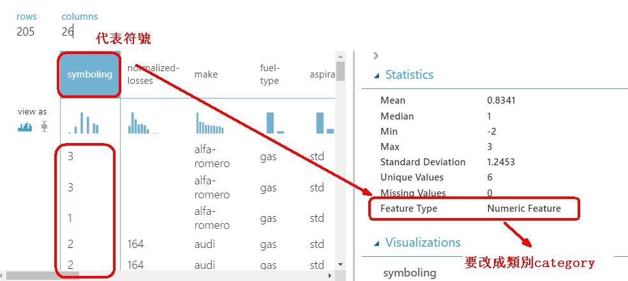
visualize
注意：這個欄位有6種答案，雖然是整數1，2，3，但它代表的意義的各種『代表符號類別』

Slide 46
請問symbolling 的值
可以用【0，1，2，3，4，5】來設定嗎？

Slide 47
請問symbolling 的值
可以用【1，2，3，4，】來設定嗎？

Slide 48
不可以

Slide 49
要把symbolling欄位數值格式
要修改成類別格式
  原本的(1,2,3,4) 轉換後變成4個獨立向量：
  【1000】，
  【0100】，
  【0010】，
  【0001】 ，

Slide 50
為什麼symbolling (象徵)欄位要修改成類別格式
1.回答：會，會影響到計算結果
  例如：若要計算『關聯性分析』，數值格式，類別格式的結果，會不同
2.真正原因： symbolling (象徵)欄位
  這個欄位是『單標籤，多元類別』
  每個答案(1,2,3,4)，彼此沒有順序性
  所以要轉成『OneHotEncoder』獨熱編碼
  (1,2,3,4) 轉換後變成：
  【1000】，【0100】，【0010】，【0001】
  若沒有轉換，結果當然不同

Slide 51
把類別資料轉成category類別
教學影片：
https://www.youtube.com/watch?v=YmLWnDSfiMU
https://www.youtube.com/watch?v=yGnR7-HEaJM

Slide 52
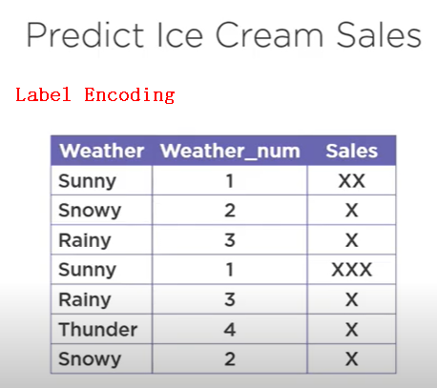
一，文字/類別欄位的處理方式有2種
(1).Label encoding
(2).One hot encoding
二，Label encoding範例：
  天氣欄位-->轉成數字

Slide 53
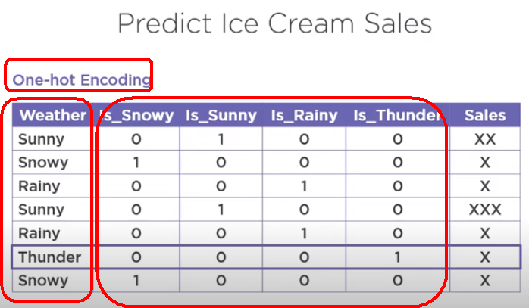
一，文字/類別欄位的處理方式有2種
(1).Label encoding
(2).One hot encoding
三，OneHot encoding範例：
  天氣欄位-->轉成向量(0,0,1)

Slide 54
舉例：鳶尾花的品種【錯誤寫法】：
0: iris setosa、1: iris versicolor、2: iris virginica
A. 為什麼它們有順序關係（憑什麼virginica是2，排在最後一個）
B. 數值】是有前後關係的： 0<1<2
C.但是【種類】卻是沒有前後關係的：不能說setosa < versicolor < virginica
D.結論：多元種類，不能夠設定它們為【0，1，2】，因為【種類】沒有誰大誰小的關係

Slide 55
鳶尾花品種的錯誤寫法
第1個種類 setosa ：【0】
第2個種類 versicolo ：【1】
第3個種類 virginica ：【2】

Slide 56
鳶尾花品種的正確寫法
多元種類，沒有順序性
正確方法：轉成3個向量
第1個種類 setosa ：【1，0，0】
第2個種類 versicolo ：【0，1，0】
第3個種類 virginica ：【0，0，1】

Slide 57
到底
category種類
是什麼資料型態呢？

Slide 58
category種類的資料格式，就是用這種獨立向量，代表種類
多元種類，沒有順序性
正確方法：轉成3個向量
第1個種類 setosa ：【1，0，0】
第2個種類 versicolo ：【0，1，0】
第3個種類 virginica ：【0，0，1】

Slide 59
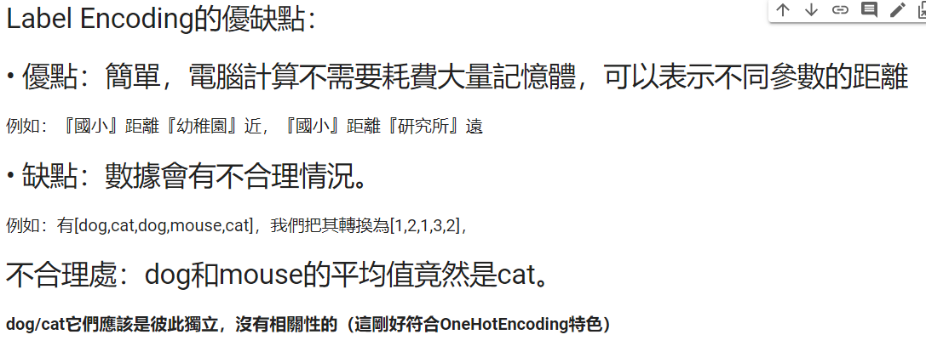
Label Encoding的優缺點

Slide 60
文字/類別欄位的處理方式有2種
(1).Label encoding
(2).One hot encoding
結論1：
  A.原始資料是有順序性 =>請用： Label Encoding
  B.原始資料是無順序性 =>請用： One Hot Encoding (Dummies)

Slide 61
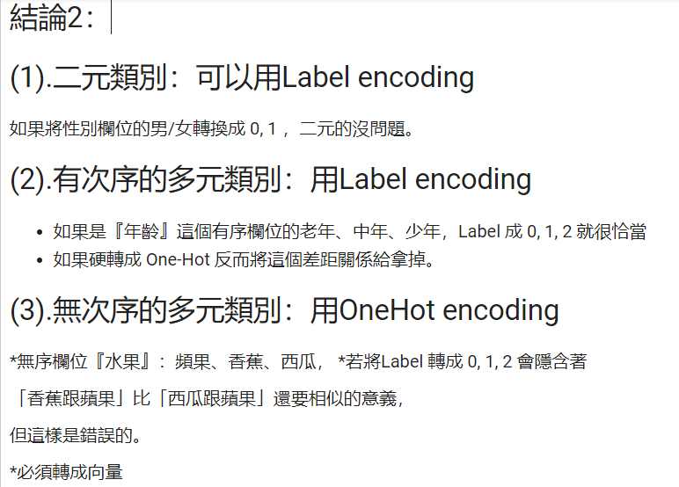
文字/類別欄位的處理方式有2種
(1).Label encoding
(2).One hot encoding

Slide 62
加入1個
Edit MetaDatas元件來修改欄位型態

Slide 63
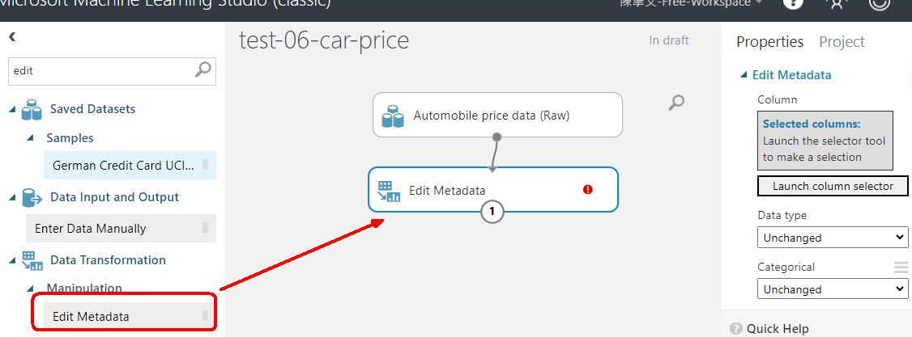
加入2個Edit MetaDatas元件來修改欄位型態
edit → Edit MetaDatas →拖曵1個

Slide 64
把【全部string型態欄位+ symbolling欄位】
都轉換成category型態

Slide 65
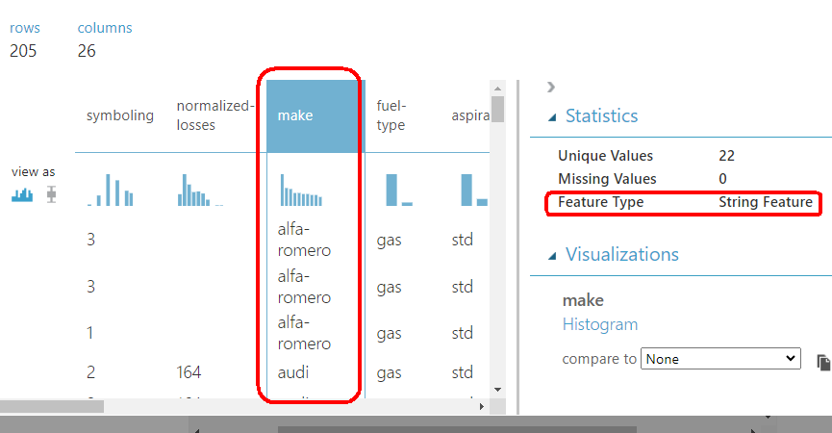

Slide 66
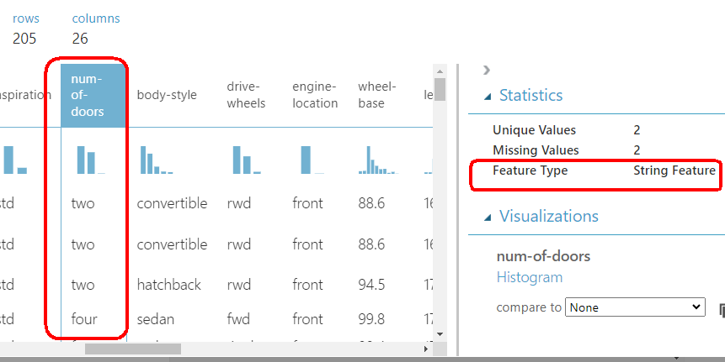

Slide 67
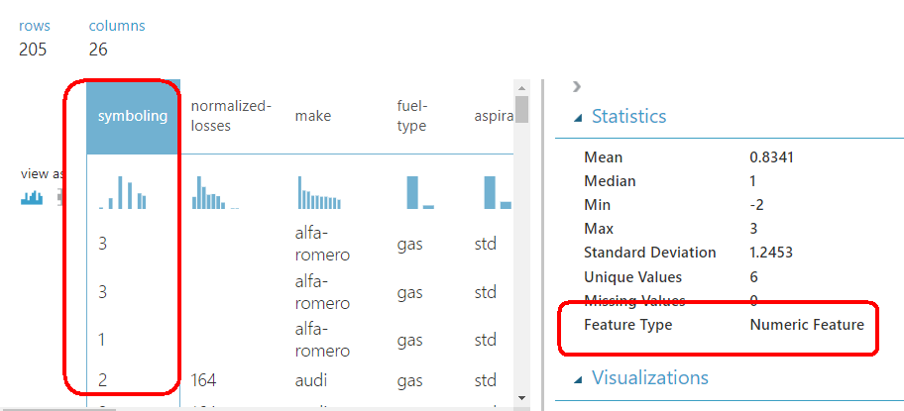

Slide 68

把『上面』欄位，都改成類別型態category

Slide 69
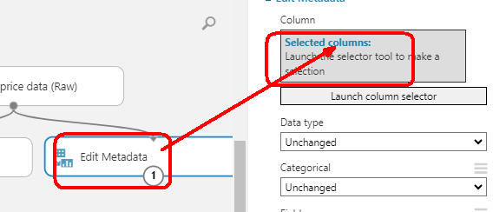
修改以下11個欄位，改成catoegory型態
Select columns：
  Make,
  Fuel-type,
  aspiration,
  num-of-doors,
  body-style,
  drive-wheels,
  engine-location,
  engine-type,
  num-of-cylinders,
  fuel-system,
  symboling

Slide 70
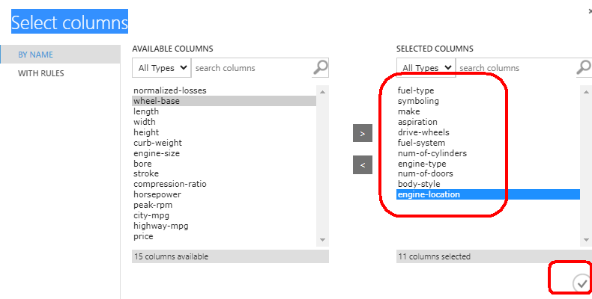
修改以下11個欄位，改成catoegory型態

Slide 71
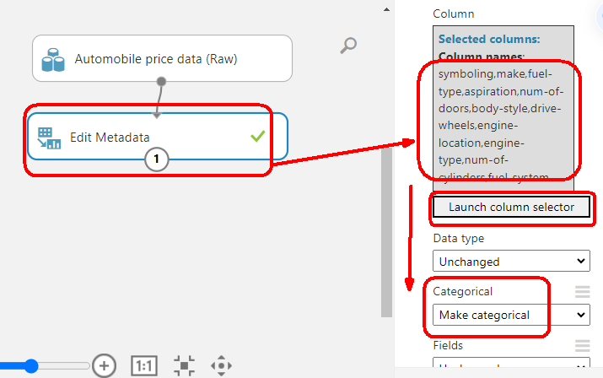
修改以下11個欄位，改成catoegory型態

Slide 72
結論：遇到類別屬性的欄位，都要修改
1.只要是類別欄位:
  不管欄位格式是『文字』，或『數值』
2.建議：
  都改成『獨熱編碼OneHotEncoder』
3.方法：使用『 Edit MetaDatas元件』
  改成 『make catoegory』型態

Slide 73
結果

Slide 74
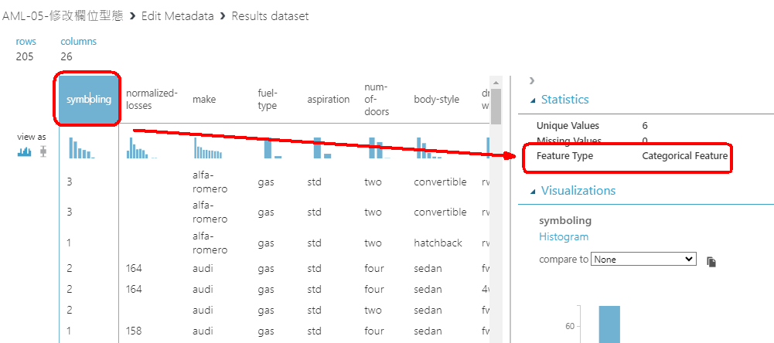
Run, Visualize：
1. symboling已經修改成Categorical Feature

Slide 75
Run, Visualize： symboling已經修改成Categorical Feature
1.雖然已經轉成category類別資料
  為什麼，沒有出現向量格式【1,0,0,0】
  只是因為為了避免資料太多太亂，AzureML還是把它放在同一個欄位
  但是其內涵已經轉成很多獨立向量了
印證：
  現在是『柱狀圖』
    多個變量的比較圖
  不是『直方圖』
    單一變數/欄位的分佈圖

Slide 76
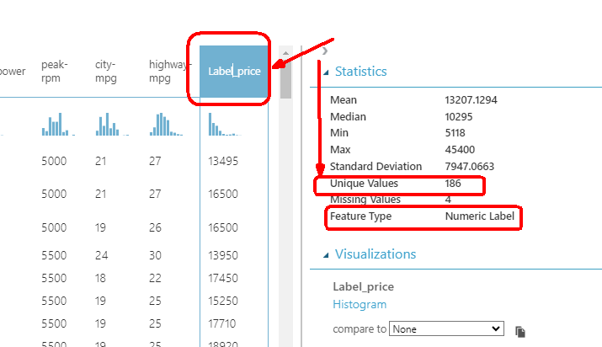
Run, Visualize：
2. price已經修改成Label_price

Slide 77
使用selectd columns in dataset
挑出你要的欄位

Slide 78
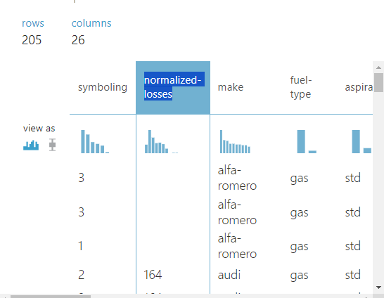
因為normalized-losses有很多缺值，所以不選它

Slide 79
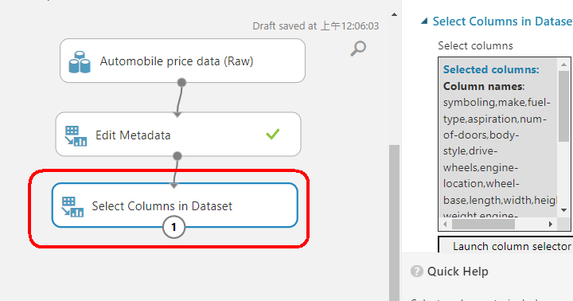
selectd columns in dataset

Slide 80
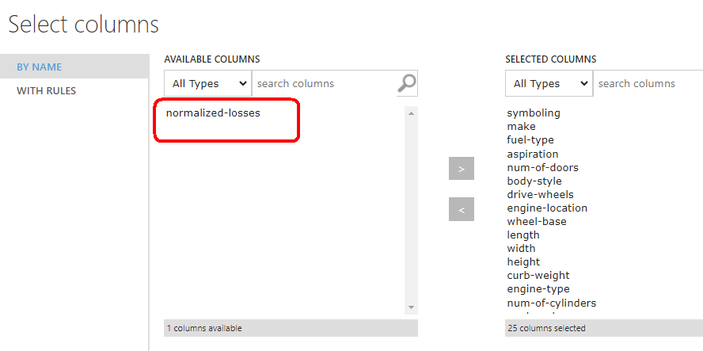

Slide 81
Split把資料分割成
Train，test
(0.7)，(0.3)
split Data

Slide 82
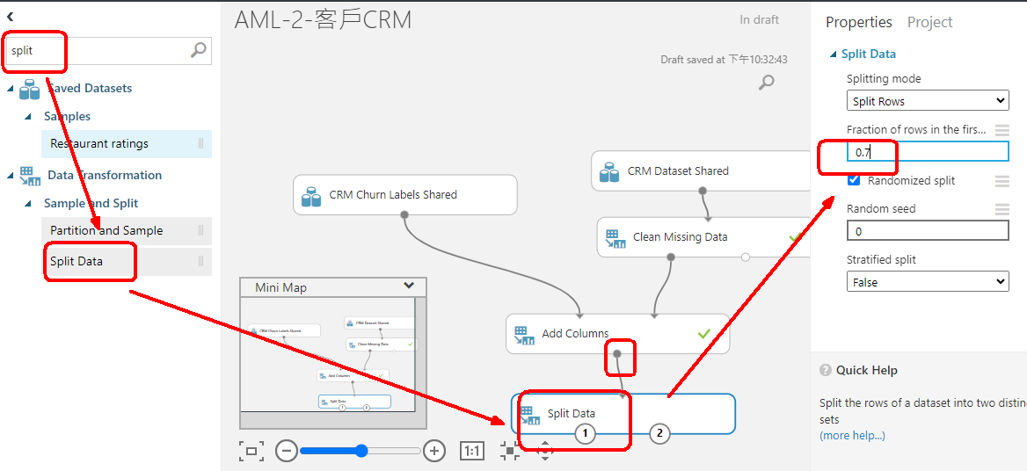
Split把資料分割成
Train，test (0.7)，(0.3)
查詢：split → split Data→0.7

Slide 83
使用數學model
迴歸問題：決策樹迴歸模型
Bootsted Decision Tree regression

Slide 84
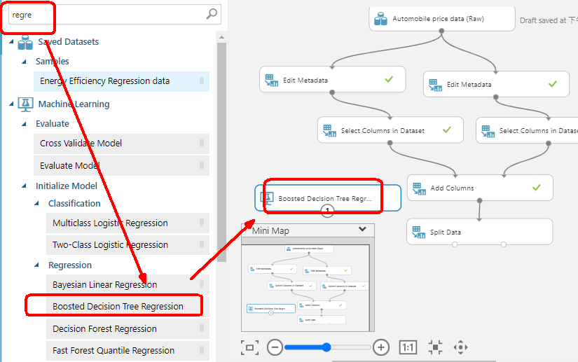
使用數學model：迴歸：決策樹迴歸模型
Bootsted Decision Tree regression

Slide 85
訓練model
Train model

Slide 86
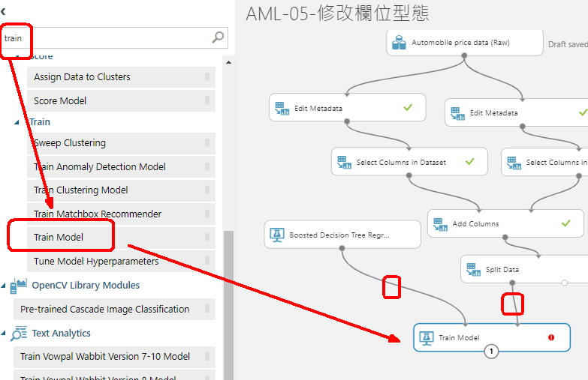
訓練model，Train model

Slide 87
設定『目標值Label』是哪個欄位？
launch column selector

Slide 88
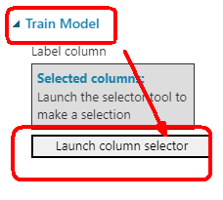
設定目標值：點按tain model
→launch column selector→輸入price

Slide 89
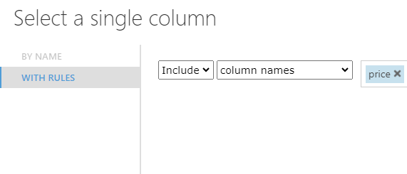
設定『目標值Label』的欄位：price

Slide 90
測試模型：
用test數據來預測
score model= model.predict()

Slide 91
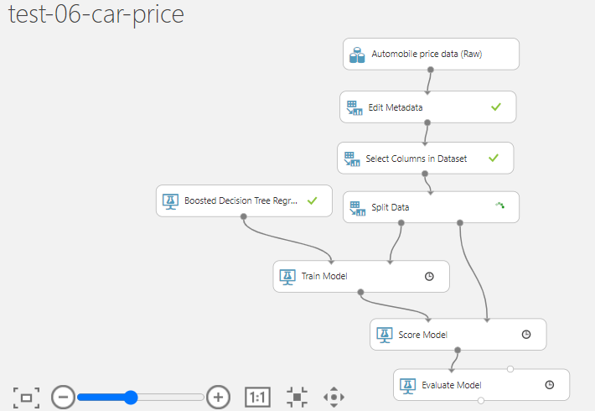

Slide 93
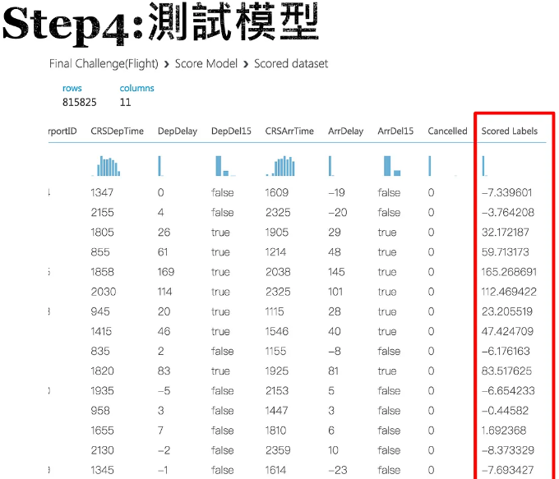

Slide 94
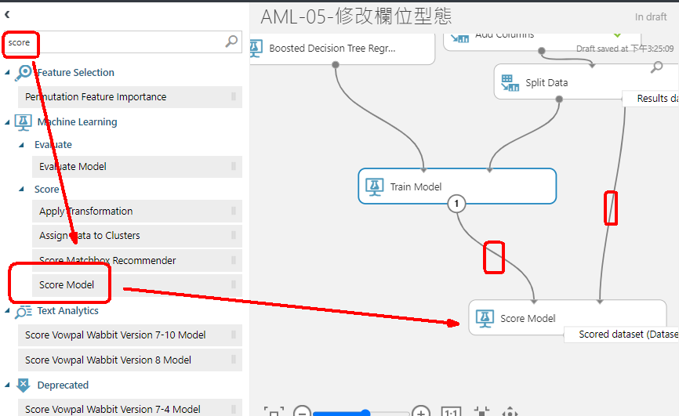
用test數據來預測 score model= model.predict()

Slide 95
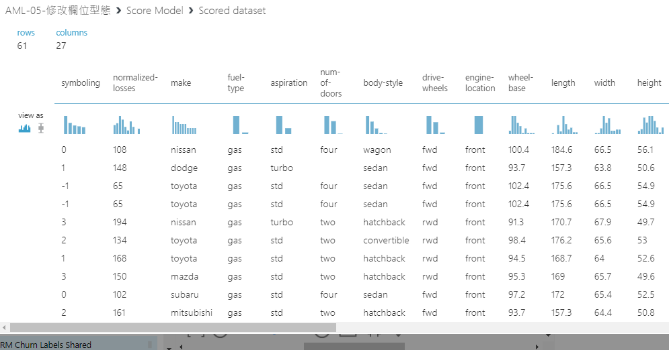
先Run，再visualize 資料集

Slide 96
評估模型成效
準確率
Evaluate model

Slide 97
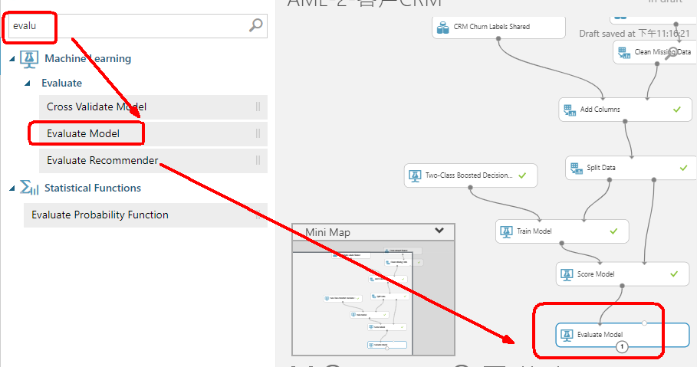
評估模型成效準確率：evaluate

Slide 98
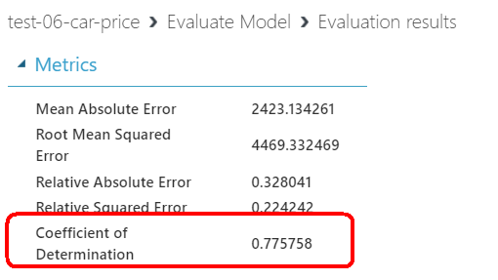
迴歸問題的成效指標：mae, mse,r2線性擬合度
MAE，MSE，r^2(coefficient of Determination)
coefficient of Determination=線性擬合度=0.775

Slide 99
Select columns時，把normalized losses也加入學習，
則線性度r2會增加

Slide 100


Slide 101


Slide 102

迴歸問題的成效指標：mae, mse,r2線性擬合度
MAE，MSE，r^2(coefficient of Determination)
coefficient of Determination=線性擬合度=0.859

Slide 103
表示normalized losses欄位對預測汽車價格是個重要特徵欄位參數

Slide 104

誤差值的直方圖hist

Slide 105
結論

Slide 106
結論：遇到類別屬性的欄位，都要修改
1.只要是類別欄位:
  不管欄位格式是『文字』，或『數值』
2.建議：
  都改成『獨熱編碼OneHotEncoder』
3.方法：使用『 Edit MetaDatas元件』
  改成 『make catoegory』型態

